Slide 1
Xénia nás učí
X
x

Slide 2
X a X sú dva iksy, ak vieš skočiť, chlapík si, ako kocúr Félix preskakuje cez X.

Slide 3
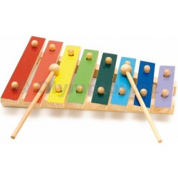
Xaver dostal fixky nové
pochválil sa deťom v škole.
Doma má aj xylofón,
vyskúšal si každý tón.

Slide 4
Slová s hláskou X, x
Xaver
Xénia

Slide 5
Rex
pexeso
mixér
xylofón

Slide 6
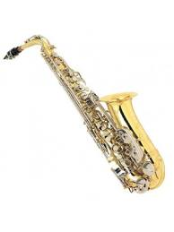
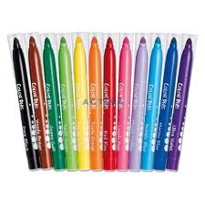
fixky
xerox
saxofón
taxík

Slide 7
boxer

Slide 8
Prečítajte Xénii slová
fax box text prax mix fixky Xaver boxer relax
taxík reflex Félix luxus
mixér expres xylofón
taxikár exponát
expresný texasky

Slide 9
Prečítajte Xénii vety
Xénia a Félix hrajú na xylofóne.
Alexandra mixuje mrkvu.
Alex sa odviezol taxíkom.
Deti sa hrajú pexeso .

Slide 10
Felix rád kreslí fixkami.
Žiaci čítajú dlhý text.
Taxikár šoféruje taxík.
Náš pes Rex stráži dom .
Oxana hrá na saxofóne.

Slide 11
Do slov doplňte chýbajúcu hlásku. Utvorte vety na tieto slová.
M | I |  | É | R
F | I |  | K | Y
B | O |  | E | R
T | A |  | Í | K
X
X
X
X

Slide 12
Spojte slová, ktoré patria k sebe
mixuje box
taxikár mixér
boxuje taxík

Slide 13
Hurá, už sme na konci! Dúfam, že si písmenko x, X zapamätáte.
Ahoj nabudúce.

